Slide 1
Card Century
Автор: Богатыренко Владимир Игоревич,
Ученик 11 «Е»

Slide 2
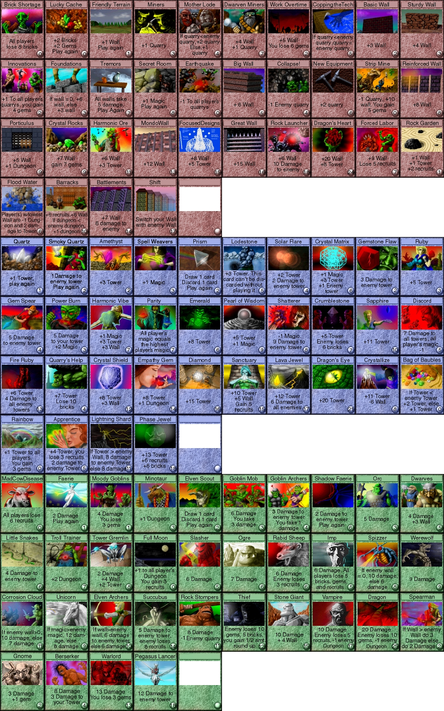
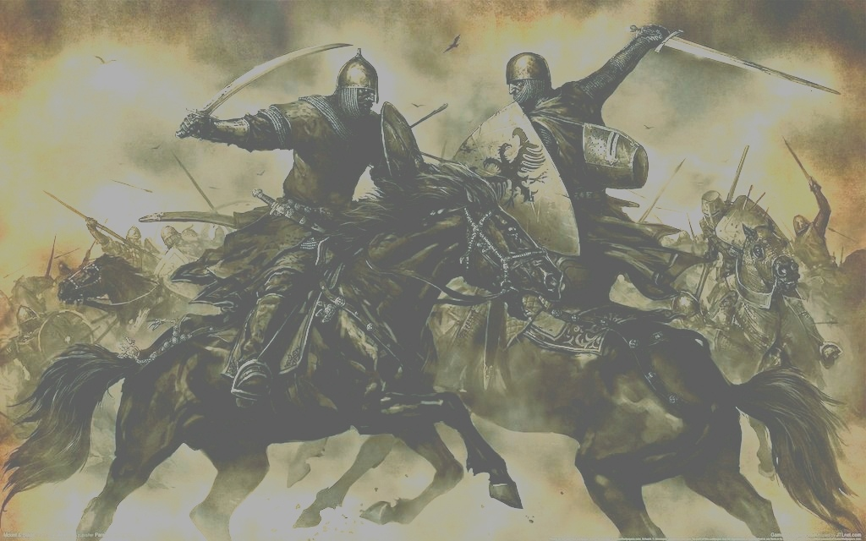
Идея проекта
Воссоздать игру 1998 года “Acromage”

Slide 3
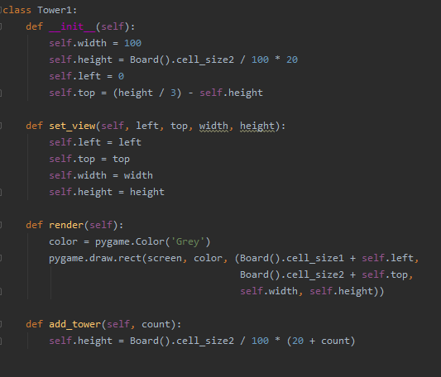
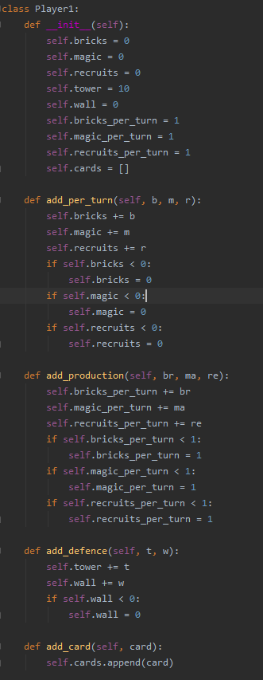
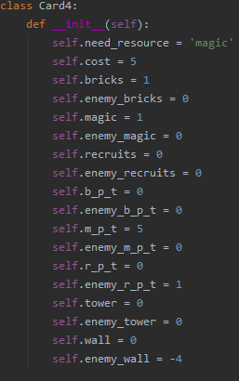
Реализация проекта
Были использованы библиотеки PyGame, random и os
Основа кода построена на классах, которые отвечают за карты,
характеристики игроков и построек

Slide 4
Дальнейшие дополнения
Данная игра будет являться лишь частью основной игры
Будет добавлена анимация использования карт
Появится возможность игры по сети

